Slide 1
BÀI 9A
BOOK | EDUCATION
SỬ DỤNG PHẦN MỀM ĐỒ HOẠ TẠO SẢN PHẨM SỐ

Slide 2
KHỞI ĐỘNG
Em có mong muốn tự mình làm được các tấm thiệp đẹp và ý nghĩa như vậy để tặng người thân, thầy cô giáo và bạn bè không?
Hãy cùng tìm hiểu cách
tạo những tấm thiệp bằng phần mềm Paint nhé.
Quan sát Hình 55
1. XÁC ĐỊNH CÁC THÀNH PHẦN CỦA TẤM THIỆP

Slide 3
Thiệp chúc mừng thường được sử dụng để gửi đến người thân, bạn bè,
thầy cô giáo nhân một dịp đặc biệt như sinh nhật, ngày Nhà giáo Việt
Nam, ngày Quốc tế Phụ nữ, ngày Tết,….
Nội dung của tấm thiệp được thể hiện qua các thành phần như hình ảnh, văn bản,... Ví dụ:
– Thiệp sinh nhật thường có hình nến, bánh, bóng bay,... và dòng chữ
“Chúc mừng sinh nhật”.
– Thiệp chúc mừng ngày Nhà giáo thường có hình hoa, những lời tri ân thầy
cô giáo,...
– Thiệp chúc mừng năm mới thường có hình phong bao lì xì, hình con giáp
của năm mới,... và dòng chữ “Chúc mừng năm mới”.
• Thiệp chúc mừng thường được tặng vào những dịp vui vẻ, thể hiện tình cảm của người tặng.
• Để tạo được thiệp chúc mừng phù hợp cần xác định chủ đề và những thành phần xuất hiện trong tấm thiệp.

Slide 4
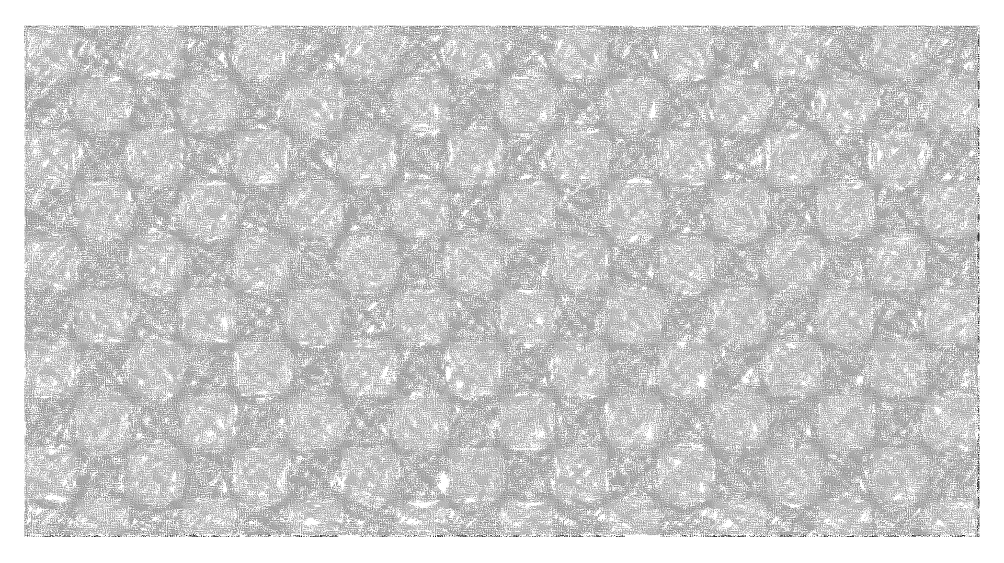
Em hãy ghép tên chủ đề với tấm thiệp phù hợp
2) Thiệp chúc mừng ngày Nhà giáo Việt Nam.
1) Thiệp chúc mừng sinh nhật.
3) Thiệp chúc mừng năm mới.
1) Thiệp chúc mừng sinh nhật.
2) Thiệp chúc mừng ngày Nhà giáo Việt Nam.
3) Thiệp chúc mừng năm mới.

Slide 5
NHIỆM VỤ:Tạo một tấm thiệp chúc mừng sinh nhật.
a) Xác định các hình ảnh có trong tấm thiệp:
Tấm thiệp có màu sắc vui tươi, chùm bóng bay, trái tim trang trí, lời chúc mừng sinh nhật.
2.THỰC HÀNH TẠO THIỆP CHÚC MỪNG SINH NHẬT
b) Tạo khung cho tấm thiệp
Bước 1:Chọn công cụ vẽ hình chữ nhật Rectangle => chọn màu vẽ,
chọn ô màu tím nhạt => nháy chuột vào mũi tên bên dưới lệnh Size
chọn nét vẽ dày nhất, kéo thả chuột => tạo thành một hình chữ nhật có kích thước lớn làm khung cho tấm thiệp

Slide 6
Bước 2: Chọn ô màu đỏ => chọn nét vẽ dày thứ hai , kéo thả chuột trên trang vẽ => tạo một hình chữ nhật màu đỏ bao quanh hình chữ nhật màu tím nhạt
Bước 3: Chọn công cụ vẽ hình trái tim Heart => vẽ bốn hình trái tim ở viền trên của khung
Lưu ý: Để thuận tiện cho việc sao chép, hình muốn sao chép phải vẽ ở vùng trống.
c) Tạo hình chùm bóng bay:
Thực hiện các bước tương tự Nhiệm vụ 2 và Nhiệm vụ 3 ở Bài 8a để tạo chùm bóng bay nhiều màu.

Slide 7
d) Tạo lời chúc mừng
Chọn công cụ viết chữ Text => nháy chuột
vào nền tấm thiệp và nhập vào dòng chữ CHÚC
MỪNG SINH NHẬT. (Em có thể chọn phông chữ, cỡ chữ, màu chữ cho lời chúc bằng các thao tác tương tự trong phần mềm soạn thảo văn bản)
Lưu ý: Khi nhập đoạn văn bản xong, em cần định dạng ngay cho đoạn văn bản đó.
e) Lưu tệp
Lưu lại tệp với tên ThiepMungSinhNhat.

Slide 8
Em hãy sử dụng các công cụ của phần mềm đồ
hoạ để tạo tấm thiệp theo gợi ý ở Hình 61a.
Em hãy sử dụng các công cụ của phần mềm đồ
hoạ để thêm lời chúc và các ngôi sao vào tấm thiệp
đã tạo ở phần Luyện tập theo gợi ý ở Hình 61b

Slide 9
THANK YOU !!!
Any question ???

